Slide 1
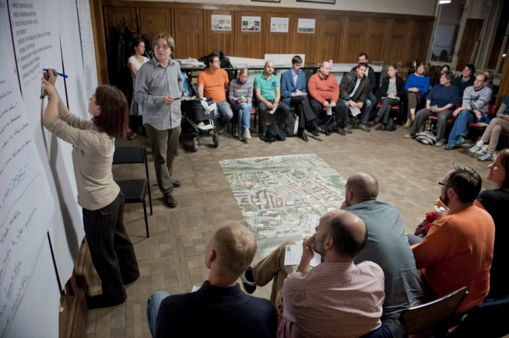
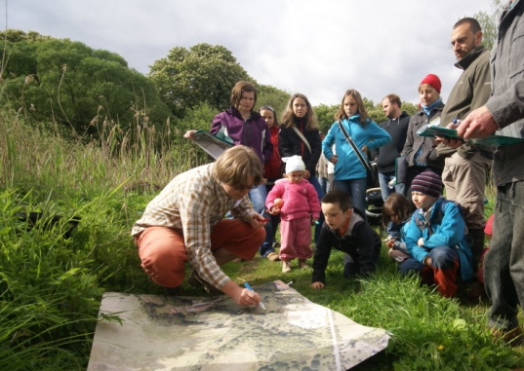
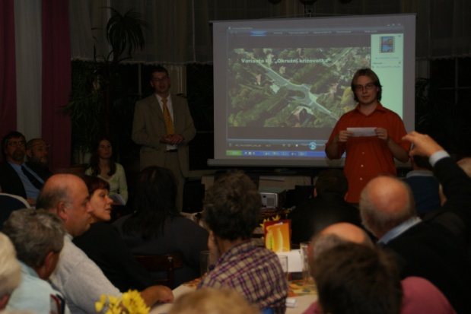
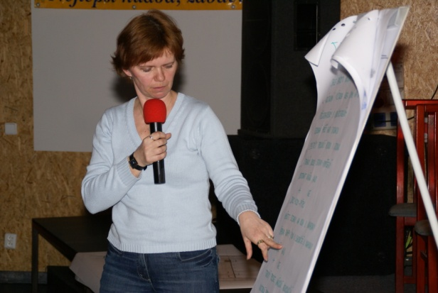
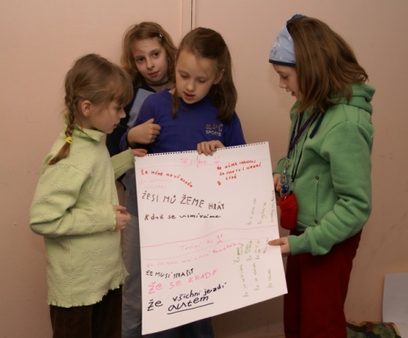
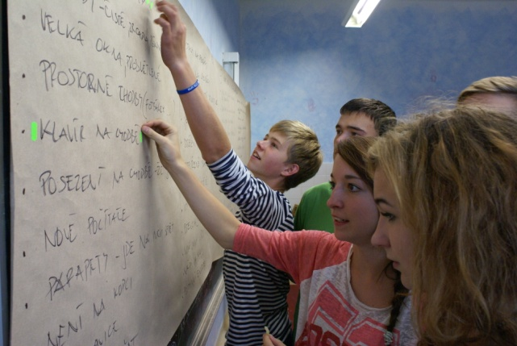

Participace a prostorové plánování
Petr Klápště
Ústav prostorového plánování FA ČVUT / atelier Nature Systems

Slide 2
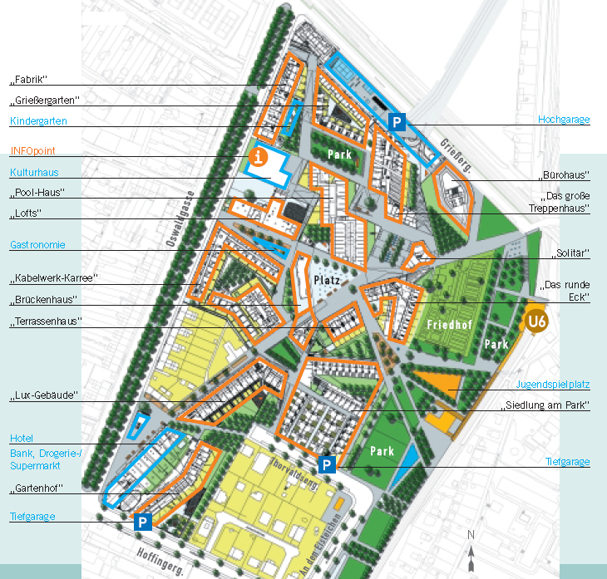


CASE STUDY: Kabelwerk Wien (A)
Participace
Soutěž o návrh
Bebauungsplan (ekviv. RP)
Car free
Kompaktní struktura

Slide 3
Kabelwerk case study
Proces plánování
1996: | Public workshop
1996: | Expert workshop
1997: | End of production
1998: | Citizen competition - ideas
1998: | Architectural competition
1999-2002: | Team designing – 3 studios awarded in competition
2011: | Post-occupancy evaluation
Pracovní skupina
Facilitátoři: | Prof. D.I. Rüdiger Lainer, Rudolf Kohoutek,
Samospráva: | D.I. Herbert Buchner, D.I. Volkmar Pamer
Investor: | Mag. Michaela Mischek, D.I. Manfred Wasner , D.I. Walter Koch, DI. Markus Spiegelfeld
Architekti: | D.I. Rainer Pirker und Mag. Florian Haydn (1st prize winners)
 | D.I. Evelyn Wurster D.I. Christoph Lammerhuber (Büro pool) (2nd prize winners)
 | D.I. Hubert Hermann (BüroHermann&Valentiny), D.I. Christian Mascha und D.I. Christian Seethaler (Büro Mascha&Seethaler), D.I. Gressenbauer (Büro Schwalm-Theiss-Gressenbauer)
Landscaping: | D.I. Heike Langenbach

Slide 4
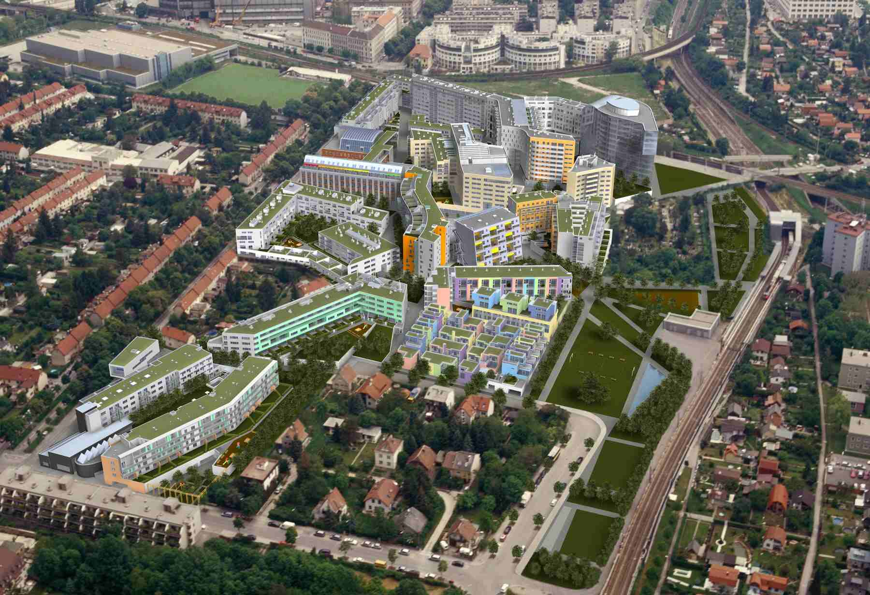
Kabelwerk case study
(Metro) Tscherttegasse
Park s respektem ke hřbitovu
Přístupy k metru z okolí = hlavní ulice
Centrální veřejné prostranství
Návaznost strukturou (zachování charakteru ulic)
Zachovalá industriální hala
M

Slide 5
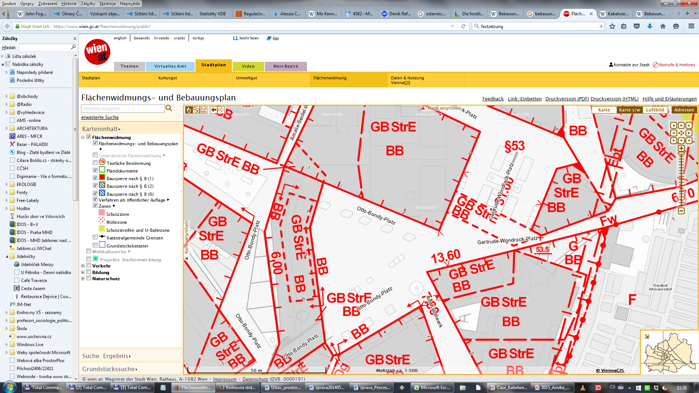
Kabelwerk case study

Slide 6
PARTICIPACE: KONTEXT A VÝCHODISKA
Definice participace
Proměny plánování
Role v navrhování a plánování pro veřejný sektor

Slide 7
Definice participace
Termíny participace, participativní plánování v kontextu projektování a plánování veřejných prostorů a budov, měst, vesnic a regionů označují přímé, strukturované a transparentní zapojení uživatelů území do procesu vzniku plánu nebo projektu. Participace umožní uživatelům území ovlivnit výslednou podobu plánu či projektu a zároveň zachovává profesní odpovědnost projektanta i delegovanou odpovědnost veřejné správy.
Participace je takto integrována do rámce zastupitelské demokracie a nenarušuje rovnováhu pravomocí a zodpovědností. Nejedná se tedy o projektování bez projektantů ani o anarchii či snahu o nahrazení politického systému zastupitelské demokracie jiným.

Slide 8
Proměny společenského kontextu a procesu plánování
Změna typické plánovací úlohy (od stavby na zelené louce k transformaci stávajících struktur)
Relativní oslabení veřejného sektoru vůči globálním firmám (úspory z rozsahu)
Změna vnímání role vědy a odborníků
Krize relevance
Krize legitimity institucí
Wicked problems
od government
ke governance
  Wicked problems (zákeřné problémy)
  Neexistuje jasná definice problému.
  Nevíme, kolik času máme na vyřešení problému (než se promění do jiného) a jestli řešení bude dlouhodobě fungovat.
  Řešení problému se nepohybují v kategorii správné a nesprávné, ale pouze lepší a horší.
  Neexistuje cesta, jak spolehlivě otestovat řešení předem.
  Každé řešení lze zkusit pouze jednou; neexistuje možnost učit se metodou pokus-omyl, protože neúspěšný pokus změní charakter problému.
  Neexistuje známá paleta řešení. Každý zákeřný problém je jedinečný, nelze přenášet řešení jednoho na druhý.
  Nemáme jistotu, zda to, co chápeme jako problém, není jen projevem jiného problému.
  Problém může být proto popsán různými způsoby – volbou popisu ale zároveň determinujeme jeho pochopení a tedy i řešení.
  Plánovač se nesmí mýlit. Omyl má obrovské následky pro toho, kdo se mýlil (proto bývá často pro plánovače bezpečnější nedělat nic, než iniciovat riskantní akci).

Slide 9
TEORETICKÁ VÝCHODISKA
Paradigma demokracie vs. přínosy a cíle participace
Konceptualizace participace
Způsoby tvorby metodik a hodnocení participace
Cíle participace

Slide 10
Role v návrhovém procesu v občanské společnosti se zastupitelskou demokracií
Role | Význam pro projekt | Zástupci
Nositelé detailní znalosti „stakeholders“ („zájemníci“) | Jsou současnými nebo budoucími uživateli předmětu projektu. Přinášejí informace o současném stavu, budoucích potřebách a vhodnosti navrhovaných řešení z jejich pohledu. Projekt je připravován právě pro ně, proces jeho vzniku by tomu měl odpovídat. | jednotlivci | pravidelní uživatelé (rezidenti, zaměstnanci místních firem atd.) (občasní uživatelé) (procházejí, užívají služby, rekreují se)
 |  | organizace | neziskové organizace (místně příslušná sdružení, kulturní sdružení, mládežnické organizace, ochránci životního prostředí) komerční organizace (obchodníci, restaurace+ služby, investoři, nájemci/majitelé nemovitostí, správci/údržba prostoru)
Nositelé odborné znalosti | Přináší praktické znalosti metodické (metodika navrhování) technické, legislativní, orientují se ve zdrojích informací. Využívají zkušeností s jinými projekty. | hlavní projektant | architekt / krajinářský architekt / plánovač
 |  | specialisté | techničtí specialisté (inženýrské sítě, doprava, rozpočet, konstrukce, statika…) humanitní specialisté (demograf, sociolog)
Nositelé delegované pravomoci a odpovědnosti | Leží na nich zodpovědnost a pravomoc ve standardních procedurách zastupitelské demokracie. Jejich obcházení by znamenalo narušení transparentnosti a předvídatelnosti rozhodovacího procesu – participace není anarchie. | samospráva | Koalice i opozice (pro dlouhodobé koncepce potřebná shoda napříč)
 |  | státní správa | dotčené orgány (ochrana přírody a krajiny, ochrana památek, hygiena, sousední obce…) „strážci pořádku“ (policie, obecní policie, hasiči) – projekt často vyžaduje jejich nadstandardní zapojení

Slide 11
Za devatero horami byl jeden… ÚZEMNÍ PLÁN
Obec XY se rozhodne připravit územní plán.
Připraví jasné, konkrétní zadání, ke kterému přijde minimum připomínek. Vypadá to, že nastavený směr rozvoje občanům vyhovuje.
Vznikne návrh vycházející ze zadání.
Na veřejném projednání návrhu se strhne vypjatý konflikt.
Konflikt je medializován, značná část občanů s návrhem nesouhlasí. Pořizování plánu se zastavuje v patové situaci.
Kde je problém?

Slide 12
Rámec přípravy územně plánovací dokumentace
postup zpracovávání
zapojení veřejnosti
zapojení veřejnosti zmocněním
zadání
připomínky
Připomínky pouze písemně k hotovému zadání. Veřejnost nezapojena do doplňujících průzkumů před zadáním.
příprava
schválení
návrh
Určité množství obyvatel podávajících věcně shodnou připomínku může zmocnit zástupce – má silnější postavení.
zpracování
zástupce veřejnosti
připomínky
společné jednání
veřejné projednání
vydání

Slide 13
Smyslem obvyklého veřejného projednávání je toliko umožnit účastníkům bránit svá práva.
Pouhá transparentnost bez aktivního směřování diskuse vede zákonitě ke zmatení rolí a k nevyužití odborné kapacity architekta

Slide 14
Občané jsou odborníci na to, jak chtějí žít.
Architekti na to, co a kde je k tomu potřeba mít.
Proces participace veřejnosti znamená cíleně připravovat komunikaci a získat tak od správných lidí správné informace ve správné fázi plánování.

Slide 15
ZADÁNÍ ÚZEMNÍHO PLÁNU – TŘEBENICE

Slide 16
Třebenice, zadání územního plánu
zadavatel:
Město Třebenice
zpracovatel:
Petr Klápště, Eva Klápšťová, (Nature Systems) spolupráce Karel Maier, Lucie Tomcová
(2011/12)

Slide 17
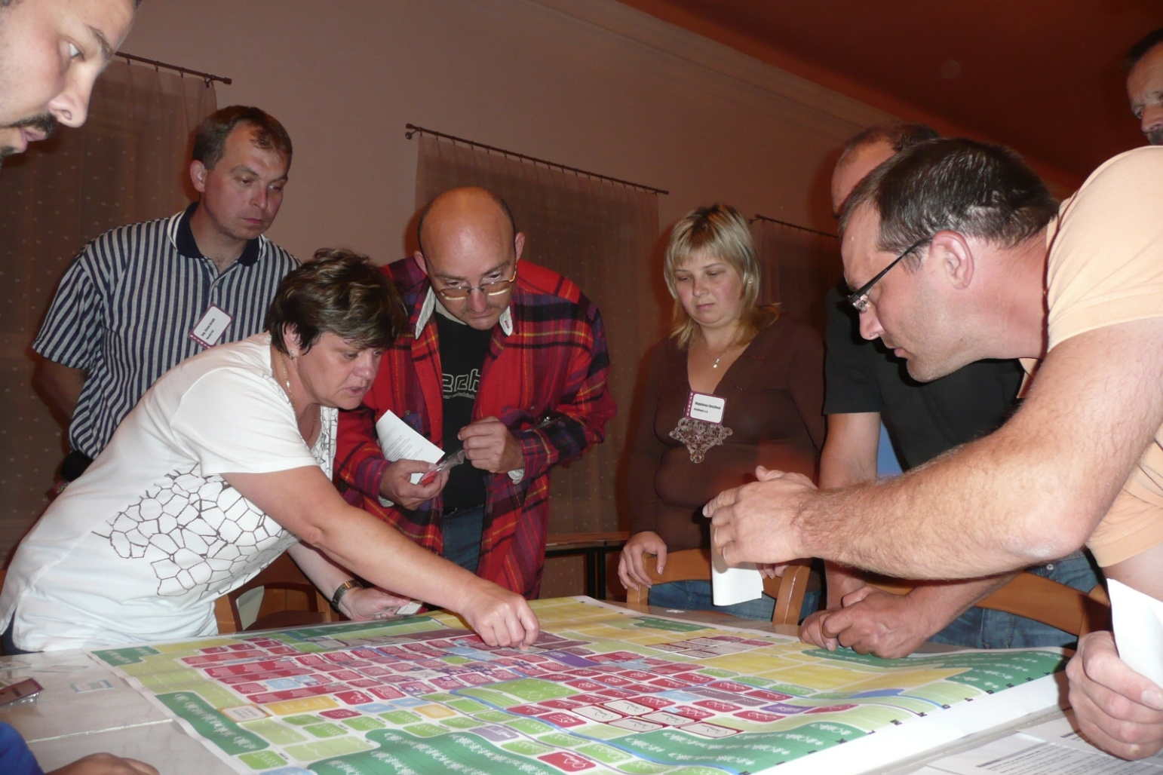
0. plánovací setkání – vzdělávací
průzkumy
koncept
návrh
realizace
Prezentace a diskuse na téma co může a nemůže řešit územní plán (Karel Maier)
Simulační hra s reflexí

Slide 18
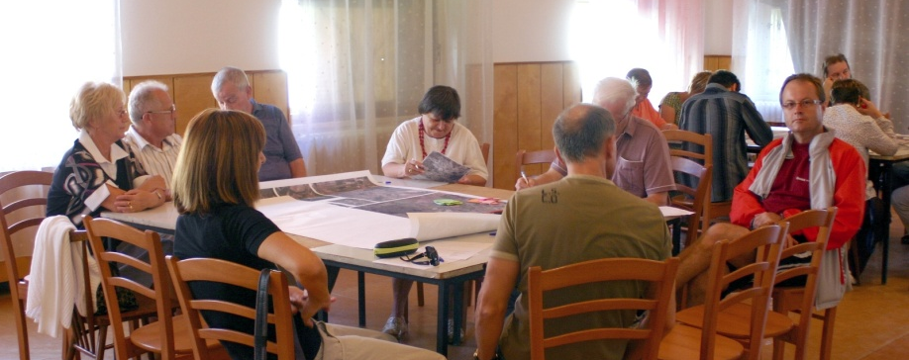
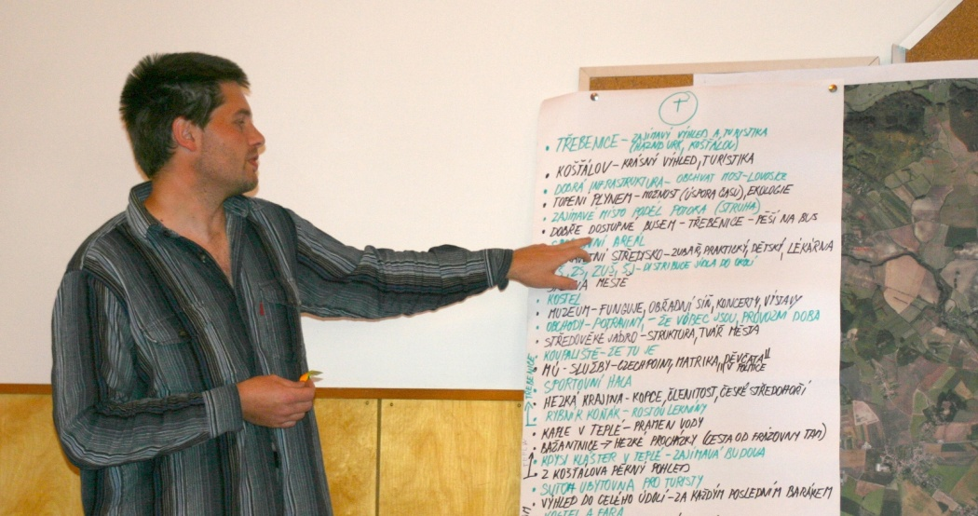
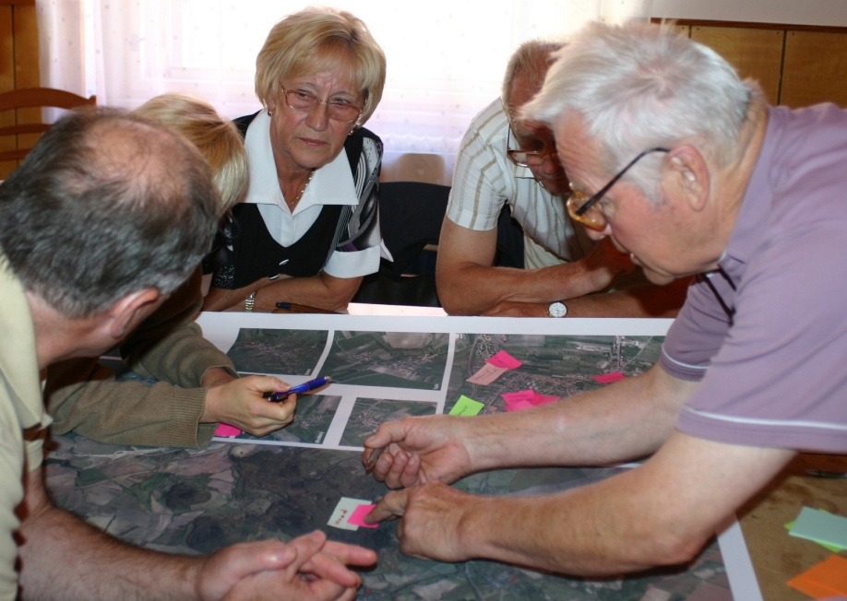
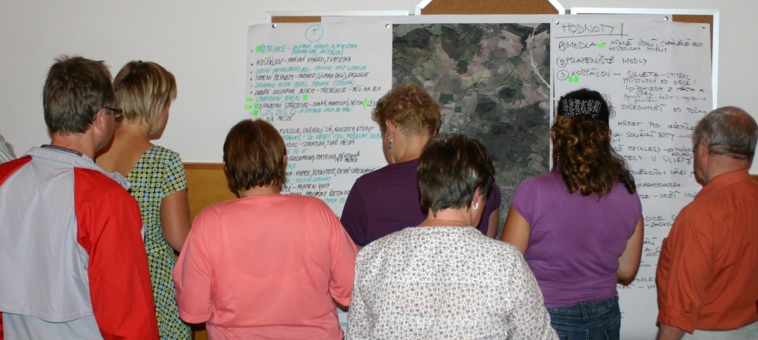
1. plánovací setkání – hodnoty a problémy
průzkumy
koncept
návrh
realizace
Pojmenování hodnot a problémů k řešení + priority
Zadání „domácího úkolu“ – promyslet trendy do budoucna, které mohou přinést příležitosti a hrozby

Slide 19
1. plánovací setkání – hodnoty
průzkumy
koncept
návrh
realizace
lokalita | skupina A |  | skupina B |  | CELKEM bodů
Třebenice | koupaliště – že tu je | 2 | koupaliště – drží možnost koupání | 7 | 9
okolí | Košťálov – výhledy, turistika, | 1 | Košťálov - silueta (symbol), přístupný od obce, pohledy z města a sídel (pokusit se řešit s majiteli + Jenčicemi) | 5 | 6
Třebenice | zdravotní středisko – zubař, praktický lékař, dětský lékař, lékárna | 6 |  |  | 6
Třebenice | Struha – zajímavé místo podél potoka |  | Modla v Třebenicích – procházková cesta, oáza bez aut | 5 | 5
Třebenice | sportovní areál | 5 |  |  | 5
Třebenice | fungující muzeum – koncerty, výstavy, obřadní síň | 5 |  |  | 5
okolí |  |  | Modla – mírné údolí, chráněné rostliny, historicky mlýny | 4 | 4
 |  |  | centrum – uspořádání domů a struktura, obchody u sebe, dostupnost služeb | 4 | 4
okolí |  |  | mokřad na Modle – možnost zlepšení živ. prostředí, vodní prvek | 3 | 3
okolí | zajímavý výhled a turistika (Košťálov, Haznburk) | 3 |  |  | 3
Třebenice |  |  | železnice – je infrastruktura | 3 | 3
Třebenice |  |  | záměr na sociální byty (aby byly uskutečněny) | 3 | 3
okolí |  |  | „Ledviňák“ - tradice slavností květů (zachovat možnost) | 2 | 2
Třebenice | MŠ, ZŠ, ZUŠ, ŠJ (distribuce jídla do okolí) | 2 |  |  | 2
Medvědice | kostel | 1 | kostel + náves jako celek | 1 | 2
Medvědice | fotbalové hřiště | 2 |  |  | 2
Mrsklesy | koupaliště požární nádrž | 1 |  | 1 | 2
Třebenice | infrastruktura – kanalizace, čistička, plyn | 1 |  |  | 1
Třebenice | sportovní hala | 1 |  |  | 1
Sutom | za každým posledním barákem výhled do celého údolí | 1 |  |  | 1
Sutom |  |  | výhled na Středohoří od točny | 1 | 1
Sutom | kostel a fara | 1 |  |  | 1
Sutom | vodovod – Petersquelle (hezká klenba) | 1 |  |  | 1
Medvědice | budova školy | 1 |  |  | 1
Kololeč | hezká náves | 1 |  |  | 1
okolí |  |  | prameniště Modly
okolí |  |  | výhledy na hřbet pod Vršetínem
okolí | hezká krajina – členitost, kopce, České Středohoří
okolí | pohodový ráz krajiny
okolí | Ledvinovy Vrchy – dá se tam dojít, ale je to zarostlé
okolí | cyklisticky zajímavý kraj (cyklotrasa č. 25)
okolí | blízkost kultury – Litoměřice, Ústí, Praha
okolí | dopravní spojení s Prahou
Třebenice | obchvat Most-Lovosice
Třebenice | topení plynem – je tu ta možnost, úspora času, ekologie
Třebenice | dobrá pěší dostupnost na autobus
Třebenice | sál na obecním úřadě
Třebenice | kostel
Třebenice |  |  | kostely v siluetě Třebenic
Třebenice | obchody – že vůbec jsou, provozní doba
Třebenice | středověké jádro města – struktura, tvář města
Třebenice | městský úřad – služby (Czech Point, matrika), lidé
Třebenice | rybník Koňák – rostou zde lekníny
Teplá | kaple s pramenem vody
Teplá | cesta od Frázovny na Bažantnici – pěkná procházka
Teplá | zajímavá budova bývalého kláštera
Teplá | pěkný pohled z Košťálova na Teplou
Sutom | ubytovna pro turisty
Sutom | socha Sv. Josefa (ukradená) s kaštanem nad hřbitovem– hezký výhled
Kocourov | zřícenina hradu Ostrý vrch
Kocourov | kaple
Medvědice | 323 jedlých kaštanů na Ostrém
Lhota | kaplička
Lipá | výhledy do krajiny z Lipské hory
Lipá | kaple
Lipá | náves – centrum, výchozí bod, švestky
Lipá | rozhledy
Lipá | hřbitov
Mrsklesy | kaple
Kololeč | procházka z Kozí Horky
Kololeč | Kozí Horka – výhled na Třebenice

Slide 20
1. plánovací setkání – problémy
průzkumy
koncept
návrh
realizace
lokalita | skupina A |  | skupina B |  | CELKEM bodů
Třebenice |  |  | průjezd kamionů na Libochovice | 7 | 7
Třebenice | není jednotný architektonický ráz náměstí | 6 |  |  | 6
Třebenice | úprava zeleně – kytky, trávník | 5 |  |  | 5
okolí | potok Modla – zanesené zarostlé koryto a břehy | 5 |  |  | 5
Třebenice |  |  | tělocvična při pohledu od Dlažkovic – kazí siluetu | 5 | 5
Třebenice | parkování a doprava v Loucké ulici (moc aut) | 4 | nevhodné řešené parkování na chodníku, chybí zeleň, stromy (tradice stromů podél ulice – extra projekt) |  | 4
Třebenice | málo stavebních parcel | 3 |  |  | 3
Třebenice | muzeum – špatný technický stav | 3 |  |  | 3
Třebenice | pálení odpadu, i ze zahrad + není řešen bioodpad | 3 |  |  | 3
Třebenice |  |  | stará sokolovna – nevyužité | 3 | 3
Třebenice | nedostatek parkovacích ploch | 2 |  |  | 2
Třebenice |  |  | nevyužité škvárové hřiště | 2 | 2
Třebenice |  |  | chybí bydlení seniorů | 2 | 2
Lhota |  |  | divoká skládka mezi Lhotou a Mrsklesy + skládka pneumatik u Lhoty | 2 | 2
okolí | chybí turistické a cyklo trasy, lavičky | 1 |  |  | 1
Třebenice | nedodělané silnice (povrchy, chodníky) – Kaplířova a všechny ostatní | 1 |  |  | 1
Třebenice | obě náměstí – vypadají hrozně, nízká užitnost | 1 |  |  | 1
Třebenice | není bankomat | 1 |  |  | 1
Třebenice | mlýn – špatný technický stav |  | nevyužitý mlýn | 1 | 1
Třebenice |  |  | špatný technický stav hradu | 1 | 1
Třebenice |  |  | neoficiální parkování nákladních vozů u nádraží (překáží, městu to nic nepřináší) (pozn. je součástí drážních pozemků) | 1 | 1
Třebenice | hluk z dopravy podél hlavní silnice | 1 |  |  | 1
Třebenice | nefungující koupaliště | 1 |  |  | 1
Třebenice | sportovní areál (chtělo by to rozšířit a upravit) | 1 |  |  | 1
Teplá | chybí vodovod a kanalizace | 1 |  |  | 1
Sutom | ubytovna – špatný stav, nekomfortní | 1 |  |  | 1
Sutom | nepřístupný a neopravený portál vodovodu | 1 |  |  | 1
Sutom | požárná nádrž – průsak vody, teče po silnici (již vyřešeno) | 1 |  |  | 1
Kocourov | nejsou turistické trasy | 1 |  |  | 1
Medvědice |  |  | nevyužitá školní budova | 1 | 1
okolí | Vršetín – odtěžený, nezabezpečený (pozn. je mimo správní území obce)
okolí | rybník mezi Třebenicemi a Chodovlicemi
Třebenice |  |  | nedostatek služeb turistického ruchu, akcí na náměstí
Třebenice | kašna – špatný vzhled, „depresivní vodotrysk“, chybí kytky
Třebenice | není žádné místo na setkání lidí venku (jako v Kololeči)
Třebenice | dopravní obsluha – zrušení vlaku (ale stejně bylo na zastávky daleko), nedostanou se sem turisti
Třebenice | špatný stav budovy sila (když se město sila zbaví, nebude moci ovlivnit podobu rekonstrukce)
Třebenice |  |  | nízká návštěvnost muzea (nějak podpořit, interpretace místního dědictví, kancionál)
Třebenice | objekt Fruty – špatný stav
Třebenice | Koňák – špinavé, nejsou lavičky
Třebenice |  |  | chybí sběrný dvůr
Třebenice |  |  | průjezdný profil neodpovídá pro autobus (na Kololeč, Dlažkovice)
Třebenice | kino – chybí prostory pro kulturní akce
Třebenice |  |  | chybí zázemí sportovišť
Sutom | chybí kanalizace
Sutom | špatná přístupnost na pole (zarostlé)
Sutom | ukradená socha Sv. Josefa
Sutom | lesní cesty – díry po těžbě dřeva
Sutom | malá informovanost a přístupnost památek
Třebenice |  |  | divoká skládka (spojka u zadní cesty na Teplou)
Medvědice | špatný stav rybníků |  | návesní rybníček – přetéká do něj kanalizace
Medvědice | chybí kanalizace
Mrsklesy | požární nádrž
Mrsklesy | rybník na návsi

Slide 21
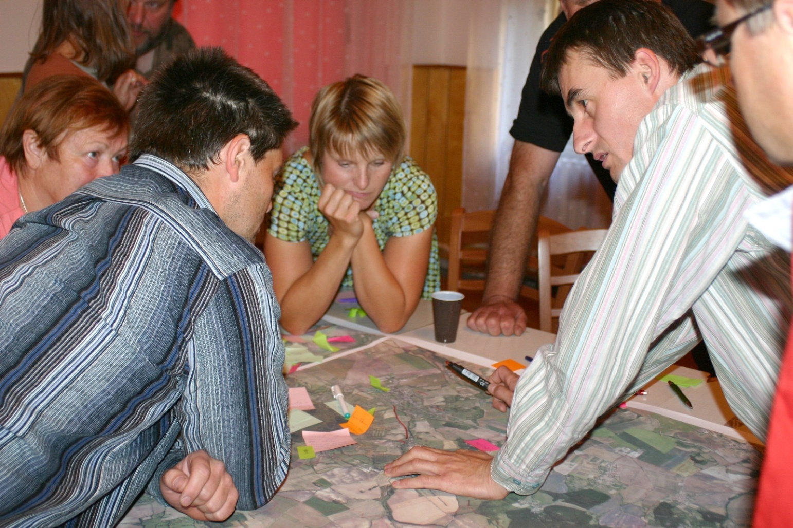
2. plánovací setkání – trendy, vize, klíčové prostory
průzkumy
koncept
návrh
realizace
Promýšlení dopadů trendů na Třebenice – příležitosti a hrozby
Formulace rozvojové vize – slogany
Výběr prioritních prostorů pro kvalitní rozvoj

Slide 22
2. plánovací setkání – trendy, vize, klíčové prostory
průzkumy
koncept
návrh
realizace
Trendy | dopady
dostavění dálnice (tlak na zástavbu) | projeví se od sjezdů Lovosice, Velemín
 | chalupáři mohou být „pražáci“
 | zvětšení poptávky po rekreaci v Kocourově, Medvědicích (trend chat?)
 | satelitní bydlení
trávení času v přírodě | aktivní rekreace (cyklistika, sport), - cyklostezka, vycházkové cesty (Modla, přístup do krajiny)
 | koupání – spojit s retencí, zelení, protierozní ochranou
 | uvolnění cest do Lovosic, do hor (Vlastislav)
 | lanové centrum (aktivity?)
 | hřiště pro seniory
 | víceúčelové hřiště
 | sáňkování, přístup ke svahu
 | běžky – zokruhování cest
 | golf NE! (nepřipustit realizaci golfového hřiště, pokud se objeví zájem
aktivní činnost a pohyb ve vyšším věku | viz výše
více volného času | viz výše
stárnutí populace | možnost terénních sociálních služeb
 | možnost domu s pečovatelskou službou
 | možnost malometrážních bytů blízko centra
rozvoj průmyslu v Lovosicích | znečištění životního prostředí
 | vzduch? - nevýznamné?
 | zvážit a prověřit větrolamy (zeleň) u Jenčic, Obřičan
stěhování lidí za hranice průmyslu | lidé pracující v městě, lidé pracující samostatně
 | mladá rodina – uvolnění bydlení mladým - „když už nemůžu“
 | aktivní rekreace (cyklistika, sport), - cyklostezka, vycházkové cesty (Modla, přístup do krajiny)
 | etapizace – sociální prostředí
 | služby – MŠ, atd.
 | zvážit plochy pro kořenové čističky (+ kanalizace, vodovod)
 | zvážit čištění Modly
zdražování energií a potravin (lokální pěstování potravin, produkční zahrady) | možnost energetických dřevin
 | solární orientace objektů v rozvojových plochách
 | fotovoltaika v krajině NE
 | velké větrné elektrárny v krajně NE
 | možnost zahrádek, kolonie ne
změna klimatu (větší extrémy – sucha, povodně) | chránit prameniště
 | retenční opatření v krajině
 | retenční plochy vody
 | umožnit sady, výjimečně les

Slide 23
2. plánovací setkání – trendy, vize, klíčové prostory
Trendy | dopady
dostavění dálnice (tlak na zástavbu) | projeví se od sjezdů Lovosice, Velemín
 | chalupáři mohou být „pražáci“
 | zvětšení poptávky po rekreaci v Kocourově, Medvědicích (trend chat?)
 | satelitní bydlení
trávení času v přírodě | aktivní rekreace (cyklistika, sport), - cyklostezka, vycházkové cesty (Modla, přístup do krajiny)
 | koupání – spojit s retencí, zelení, protierozní ochranou
 | uvolnění cest do Lovosic, do hor (Vlastislav)
 | lanové centrum (aktivity?)
 | hřiště pro seniory
 | víceúčelové hřiště
 | sáňkování, přístup ke svahu
 | běžky – zokruhování cest
 | golf NE! (nepřipustit realizaci golfového hřiště, pokud se objeví zájem
aktivní činnost a pohyb ve vyšším věku | viz výše
více volného času | viz výše
stárnutí populace | možnost terénních sociálních služeb
 | možnost domu s pečovatelskou službou
 | možnost malometrážních bytů blízko centra
rozvoj průmyslu v Lovosicích | znečištění životního prostředí
 | vzduch? - nevýznamné?
 | zvážit a prověřit větrolamy (zeleň) u Jenčic, Obřičan
stěhování lidí za hranice průmyslu | lidé pracující v městě, lidé pracující samostatně
 | mladá rodina – uvolnění bydlení mladým - „když už nemůžu“
 | aktivní rekreace (cyklistika, sport), - cyklostezka, vycházkové cesty (Modla, přístup do krajiny)
 | etapizace – sociální prostředí
 | služby – MŠ, atd.
 | zvážit plochy pro kořenové čističky (+ kanalizace, vodovod)
 | zvážit čištění Modly
zdražování energií a potravin (lokální pěstování potravin, produkční zahrady) | možnost energetických dřevin
 | solární orientace objektů v rozvojových plochách
 | fotovoltaika v krajině NE
 | velké větrné elektrárny v krajně NE
 | možnost zahrádek, kolonie ne
změna klimatu (větší extrémy – sucha, povodně) | chránit prameniště
 | retenční opatření v krajině
 | retenční plochy vody
 | umožnit sady, výjimečně les
průzkumy
koncept
návrh
realizace

Slide 24
PLÁN PARTICIPACE
Modely vztahu zadavatel – konzultant – projektant
Postup přípravy plánu
Rámcová rozvaha pro systémový přístup: strategické plánování – územní plánování

Slide 25
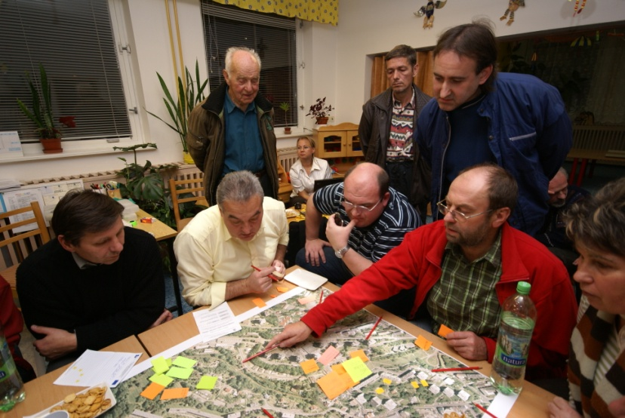
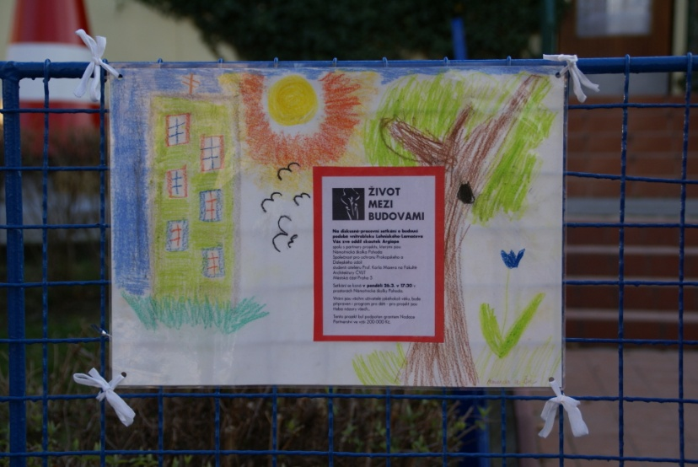
Fáze návrhového procesu a význam participace
průzkumy a rozbory
varianty
návrh
realizace
V průběhu projekty se objevují dva druhy kroků/aktivit dle jejich účelu:
aktivity pro zkvalitnění projektu
aktivity pro zkvalitnění komunikace

Slide 26
Fáze návrhového procesu a význam participace
fáze | kroky pro komunikaci | kroky pro projekt
průzkum a rozbory | definovat cílovou skupinu identifikovat a zapojit hlavní hráče najít vhodnou metodu komunikace motivovat občany a přivést je k jednomu stolu naučit občany vidět své území i z jiného pohledu, než svého osobního | popsat problémy a hodnoty současného řešení a vyhodnotit jejich váhu popsat cílovou image / charakter řešeného prostoru popsat cílové aktivity (ev. sesbírat náměty řešení) informovat občany o relevantních možnostech, příkladech - pokud je to třeba
rozhodnutí: zpřesnění zadání
varianty | koncepty (zásadně ve variantách) zpracovat formou srozumitelnou laikům předávat problémy neřešitelné v projektu na odpovědná místa | získat k variantám zpětnou vazbu vytvořit doporučení pro výběr varianty a další práci
rozhodnutí: výběr varianty a stanovení pokynů pro dokončení
návrh | vytvořit seznam úkolů pro realizaci a fundraising zorganizovat zapojení zúčastněných při realizaci | upřesnit detaily stanovit etapizaci (dle priority)
rozhodnutí: detaily a etapizace
realizace | slavnostní otevření jako společenská akce | zapojení občanů, kde je to možné

Slide 27
Je dobré vědět
Osobní setkání a přímá diskuse jsou nezastupitelné.
Kvalitní facilitace setkání je podmínkou použitelnosti výstupů participace.
Výběr kvalitního architekta (schopného kreativně syntetizovat i objasnit svoji práci) ovlivní zapracování vstupů.
Důležitým předpokladem, aby uživatelé věřili, že jimi investovaný čas bude dobře využitý, je důvěryhodnost zadavatele a architekta (Jak byl vybrán? Bere vstupy vážně a bude se opravdu snažit je zapracovat?).
Při dlouhodobém využívání participace se vyplatí shromažďovat informace od uživatelů (vnímané problémy a hodnoty) systematicky
schopnosti facilitátora
x
schopnosti architekta
=
míra naplnění potřeb uživatelů

Slide 28
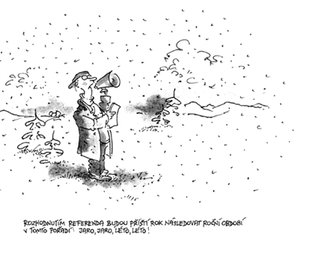
Příprava plánu participace
Analýza prostředí I. Postup projekce a realizovatelnosti výsledku
Analýza prostředí II. Cílová skupina (rozsah, vztahy, partnerství)
Cíle a charakter projektu
Komunikace
Časový plán a aktivity

Slide 29
Systémový přístup: strategické + územní plánování
hodnoty a problémy
Průzkumy a rozbory
(ANALÝZY)
interpretace
Územně analytické podklady
(DATA + SWOT)
Strategický plán
(PROFIL + SWOT)
vnější vlivy
Územní studie - koncepční
(DOP. PRŮZKUMY A ROZBORY)
Tvorba SP
zpětná vazba
Vytýčení směru
(VIZE)
Strategický plán
(VIZE A STROM CÍLŮ)
Územní studie - koncepční
(VARIANTY ŘEŠENÍ)
priority, etapizace
Územní studie
(VÝSLEDNÉ ŘEŠENÍ)
Pravidla a projekty
(IMPLEMENTACE)
Akční plán
Participativní rozpočet
Územní plán
Regulační plán
Územní studie – dílčí malé území

Slide 30
Konkrétní časté chyby
Chyby vedoucí ke zkreslení potřeb a názorů uživatelů
Opožděné zapojení veřejnosti.
Chybějící zapojení části dotčeného společenství obyvatel.
Chybějící podpora méně průrazným.
Chyby vedoucí ke ztroskotání procesu
Podceňování veřejnosti ze strany odborníků.
Liknavá účast zadavatele projektu na plánovacích setkáních.
Nejasné výstupy, přemíra diskusí o nepodstatném - neefektivita zapojení.
Neschopnost projektanta pochopit laiky a prezentovat svou práci pro ně srozumitelným způsobem.

Slide 31
Děkuji za pozornost
Ing. arch. Petr Klápště, Ph.D.
Ústav prostorového plánování, České vysoké učení technické v Praze, Fakulta architektury
www.gis.cvut.cz
Nature Systems – udržitelná architektura, urbanismus a zahradní a krajinné úpravy
www.naturesystems.cz
e-mail: petr.klapste@naturesystems.cz
GSM: 775 614 342

